Slide 1

Was ist „ 9plus2“ ?
Zwei zusätzliche Schuljahre nach der 9. Klasse bei uns an der Gebrüder-Lachner-Mittelschule Rain
Teilnahme an der Mittlere-Reife-Prüfung der Mittelschule gemeinsam mit den M10-Schülern

Slide 2
Warum gerade „ 9plus2“?
Eine gute Möglichkeit nach dem QA die Mittlere Reife zu erreichen
Klassenlehrerprinzip
Zusätzliche Intensivierungsstunden
1 Jahr länger Zeit zum Lernen
Gewohnte Lernumgebung
Der Weg in Berufe mit höherem Anforderungsniveau ist möglich

Slide 3
Zeitplanung für „ 9plus2“
1. Halbjahr 10. Klasse:
Der Stoff der M9 wird aufgearbeitet
Ziel: Erreichen des Zehntklassniveaus.
2. Halbjahr der 10. Klasse:
Erarbeitung des Stoffes der M10 beginnt
Schuljahr der 11. Klasse:
Weitere Erarbeitung des Stoffes der M10

Slide 4
Stundentafel „ 9plus2“
Fächerkanon | Stundenzahl | Stundenzahl
 | V1 | V2
Religionslehre | 1 | 1
Deutsch | 5 | 5
Mathematik | 5 | 5
Englisch | 5 | 5
WIB | 1 | 1
NT | 2 | 2
GPG | 2 | 2
Sport | 2 | 2
Buchführung/Info | 1 | 1
Intensivierung | 3 | 3
Technik/WiK/ES | 3 | 3
Gesamt | 30 | 30
Arbeiten ohne Zeitdruck
1 Halbjahr
zum Aufarbeiten des
Zusatzstoffs der M9
3 Halbjahre
zum Lernen und
Üben des M10-Stoffs
  Gleiche Prüfung

Slide 5

Wie kommt man in „ 9plus2“ ?
!!! QA-Schnitt 2,5 !!!
Deutsch
Mathe
Englisch / GPG / NT
Projektprüfung
Wahlfach
(Religion, Ethik, Sport, Musik,
Kunst)

Slide 6
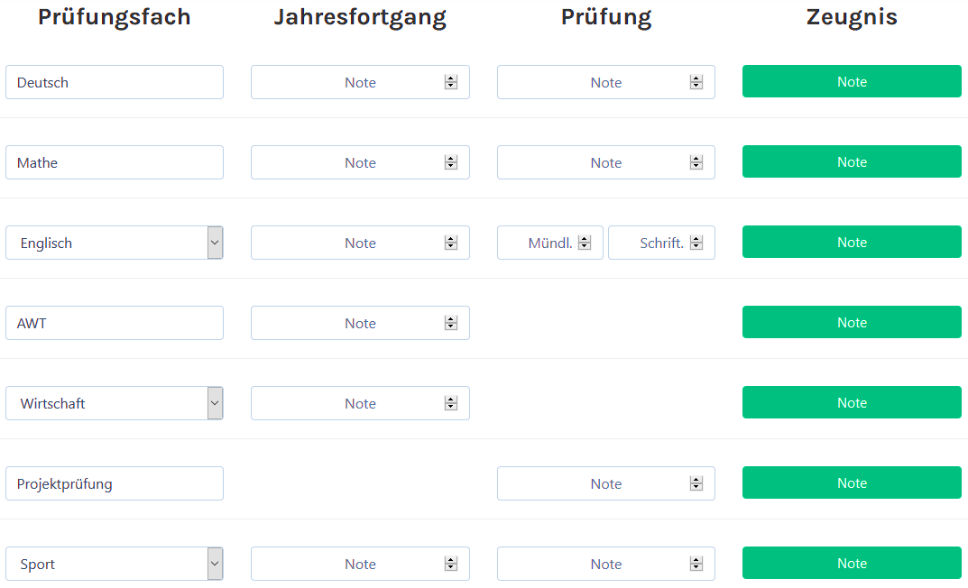
Wie werde ich im QA abschneiden?
Quali-Rechner auf der homepage der Gebrüder-Lachner-Mittelschule
Englisch
GPG
NT
Wirtschaft u.
Kommunikation
Technik
Ernährung u.
Soziales
Sport, Kunst,
Musik, Ethik,
Religion

Slide 7

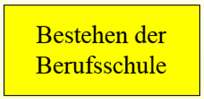

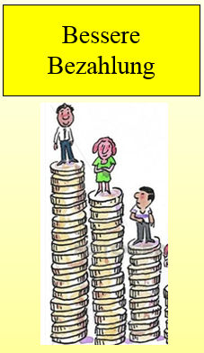







Die Mühe lohnt sich!
Gründe für die Mittlere Reife

Slide 8

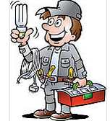




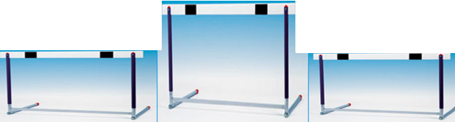
Bessere
Qualifizierung
Technische Berufe
Kaufmännische Berufe
Dienstleistungsberufe
9 plus 2
Wirtschafts-
schule
Berufs-
fachschule
2,5 im QA
Bestandener QA
Bestandener QA
9. Klasse

Slide 9
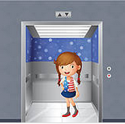

Zum Erfolg
gibt es keinen Lift
- man muss
die Treppe nehmen!
Emil Oescl
(Schweizer Schriftsteller)

